Slide 1

טבלת סטאטוסים של תהליכים קדסטריים - סכמה חדשה

Slide 2
מבנה טבלת סטאטוסים בסכמה החדשה
שם השדה | סוג משתנה | תיאור | האם קיים LUT ?
cpbUniqueId | integer | מספר מזהה של תהליך קדסטרי | לא
status | integer | מספר מזהה של סטאטוס | כן
statusDate | date | תאריך סטאטוס | לא

Slide 3
שכבות וטבלאות רלוונטיות
שימוש | כמות | תיאור | שם | סוג
ממצאים והערות לפני עיבוד

Slide 4
הגדרות בסכמה החדשה (LUT)
מכיוון שלכל תהליך קדסטרי קיימים קודי סטאטוס משל עצמו,
השדה status יאוכלס בהתאם לקוד סטאטוס המקורי של התהליך.
להלן הקודים ושמות הסטאטוסים של תהליכי הקדסטר לפי אפיון חדש:
סטאטוסים של תיקון 97ב'
קוד | סוג
1 | בטיפול האגף
2 | בבדיקת הממונה על המרשם
3 | מבוטל
4 | מאושר
5 | הוטמע
6 | מוקפא
סטאטוסים של תצ"ר
קוד | סוג
1 | הוגש
2 | בביקורת
3 | כשרה לרישום
4 | הארכת תוקף
5 | רשומה
6 | מבוטל
סטאטוסים של פסק דין
קוד | סוג
1 | בטיפול האגף
2 | בבדיקת הממונה על המרשם
3 | מבוטל
4 | מאושר
5 | הוטמע
6 | מוקפא
סטאטוסים של תת"ג
קוד | סוג
21 | הוגש
22 | בביקורת
23 | מאושר
*בנתונים הקיימים סטטוס 21 לא קיים

Slide 5

תיאור כללי של תהליך ההסבה
תצ"ר
טבלת גלם
previous status dates
Only matched
processName
תצ"ר
תת"ג
טבלת סטאטוסים
של תהליכים
Append
טבלת מוצר
בנק"ל עדכני
Latest status date
תת"ג
תיקוני 97 ב'
טבלת סטאטוסים
של תהליך
All status & dates
פסקי דין
תיקוני 97 ב'
בדיקה והסרת רשומות כפולות
פסקי דין
מיון רשומות

Slide 6
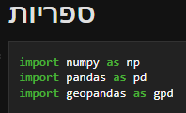
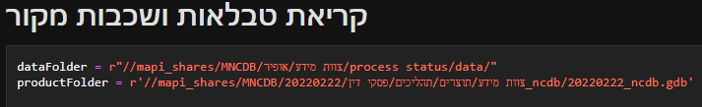
עיבוד מידע טבלאי לסכמה חדשה : מיקום נתוני מקור

Slide 7
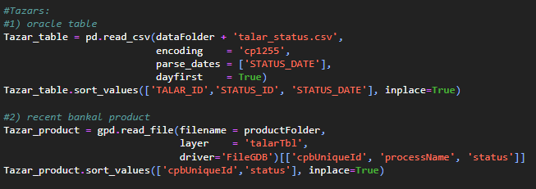
עיבוד מידע טבלאי לסכמה חדשה:
תצ"ר (1)

Slide 8
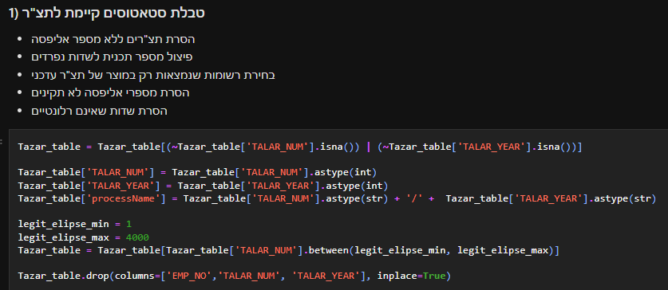
עיבוד מידע טבלאי לסכמה חדשה:
תצ"ר (2)

Slide 9
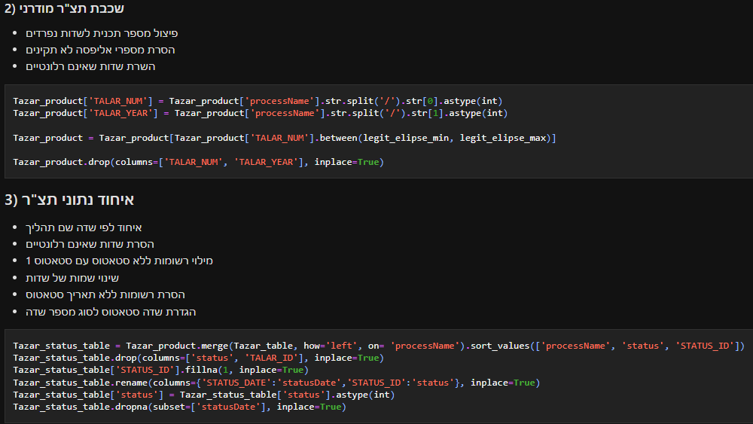
עיבוד מידע טבלאי לסכמה חדשה:
תצ"ר (3)

Slide 10
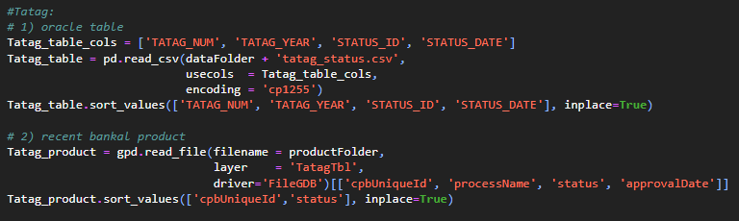
עיבוד מידע טבלאי לסכמה חדשה:
תת"ג (1)

Slide 11
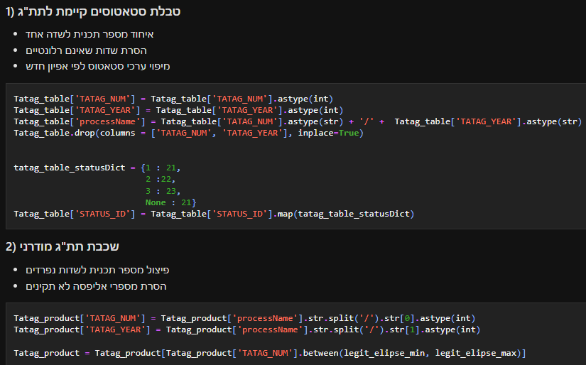
עיבוד מידע טבלאי לסכמה חדשה:
תת"ג (2)

Slide 12
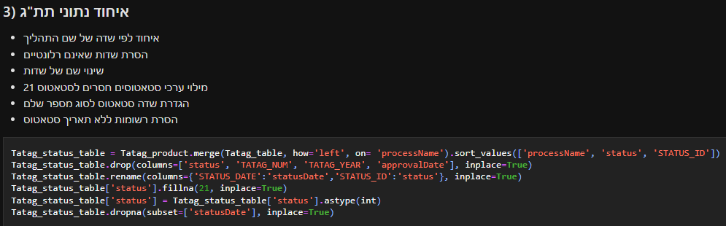
עיבוד מידע טבלאי לסכמה חדשה:
תת"ג (3)

Slide 13
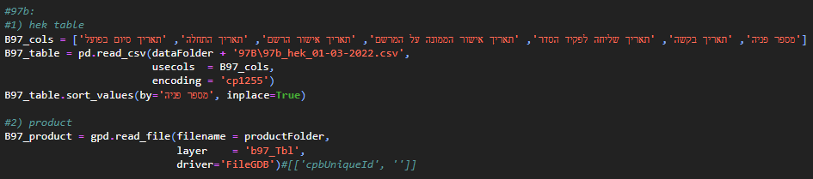
עיבוד מידע טבלאי לסכמה חדשה:
תיקוני 97 ב (1)

Slide 14
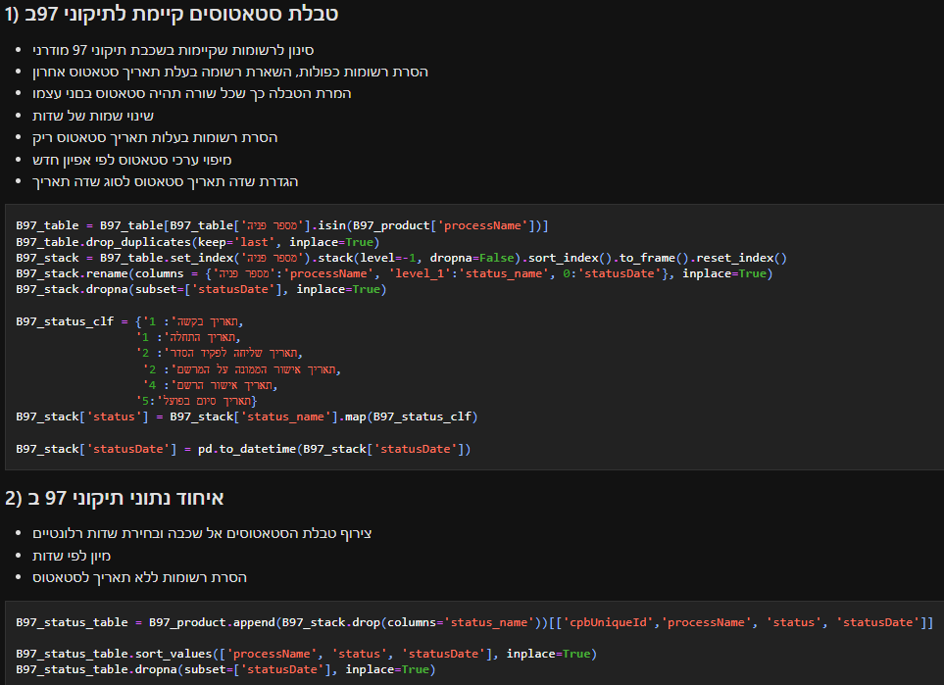
עיבוד מידע טבלאי לסכמה חדשה:
תיקוני 97 ב (2)

Slide 15
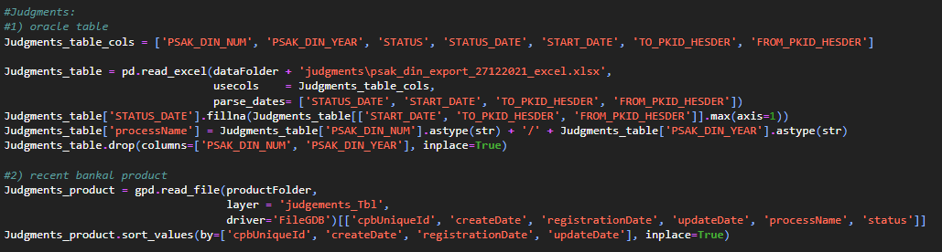
עיבוד מידע טבלאי לסכמה חדשה:
פסקי דין (1)

Slide 16
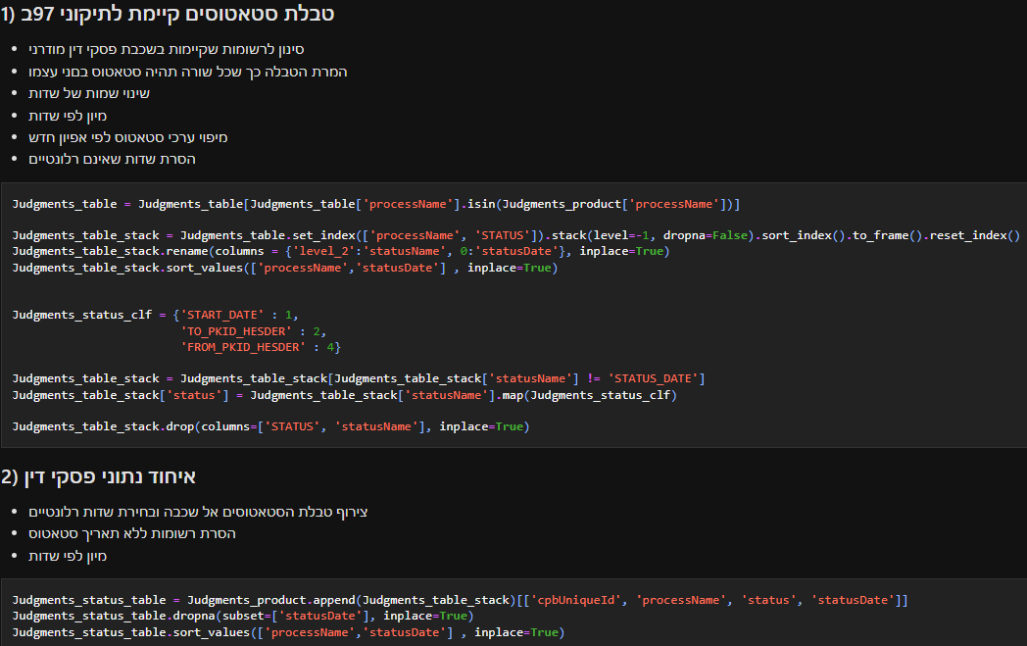
עיבוד מידע טבלאי לסכמה חדשה:
פסקי דין (2)

Slide 17
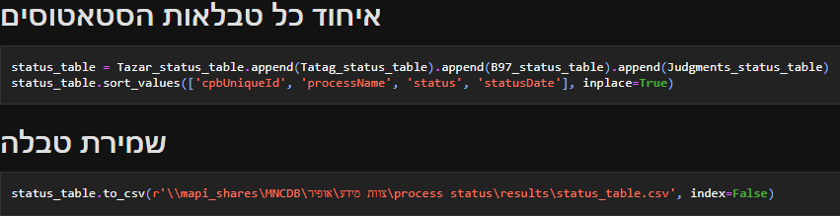
עיבוד מידע טבלאי לסכמה חדשה:
איחוד ושמירה

Slide 18
בדיקת כמויות
כמות | ערך | שדה
120,930 | * | processName
32659 | 1 | status
32251 | 2
27971 | 3
22345 | 4
1298 | 5
1 | 6
3376 | 21
957 | 22
72 | 23
120,930 | * | statusDate

Slide 19
בדיקת ערכים
חסרים
שדה | כמות חסרים | הערה
cpbUniqueId | 10426 | יאוכלס בהמשך
processName | 0
status | 0
statusDate | 0

